Slide 1
园区全流量采集分析系统 × AI驱动网络流量检测系统
两个系统融合分析
从全流量底座到可信开放集检测、动态图少样本检测、MLOps反馈学习与验收证据闭环
858
439
120
15
本地论文知识库
强相关论文
已下载代码资源
核心Kafka主题
结论先行：全流量系统不是并列平台，而是AI检测系统的数据底座、执行环境、证据平台和反馈闭环。
园区全流量采集分析系统 × AI驱动网络流量检测系统 | 融合分析
01

Slide 2
EXECUTIVE THESIS
核心判断：两个系统应融合成一个“数据-模型-证据-反馈”闭环
园区全流量采集分析系统
AI驱动网络流量检测系统
定位为工程底座：采集、协议解析、会话化、Kafka/Flink实时处理、ClickHouse/Nebula/MinIO证据存储、Web安全运营台。
定位为智能能力层：表征学习、动态图少样本检测、可信开放集拒识、多源融合、可解释告警和持续学习。
融合后的系统定义
以全流量遥测为底座，以AI模型和多源图关联为检测核心，以PCAP证据、告警研判、反馈学习和盲测验收为闭环的园区网络智能检测分析系统。
不建议
建议
另起一套AI平台，重复采集、重复存储、重复告警；这会造成数据口径、证据链和验收材料分裂。
把DA-FDIDS、Evidence-OpenEMTD、图融合和级联检测做成现有平台的模型插件、评测包和专题能力。
园区全流量采集分析系统 × AI驱动网络流量检测系统 | 融合分析
02

Slide 3
ASSET MAP
已有资产：工程系统主链路已成型，研究系统给出算法与评测路线
远程工程系统
本地研究系统
共同缺口
1
2
3
Probe、Kafka、Flink、ClickHouse、PostgreSQL、OpenSearch、NebulaGraph、Redis、MinIO、Go APIs、Web UI、MLOps。
858篇论文地图、439篇强相关、120个代码资源、DA-FDIDS、Evidence-OpenEMTD、专利化方向。
检测质量冻结包、未知攻击召回、真实多源消融、高速链路预算、第三方签认与试点数据。
工程闭环
科研供给
融合抓手
判断依据：工程侧已有真实链路、MLOps和证据目录；研究侧已把文献趋势压缩为可落地的模型与指标体系。
园区全流量采集分析系统 × AI驱动网络流量检测系统 | 融合分析
03

Slide 4
ENGINEERING BACKBONE
全流量系统主链路：AI能力应插入实时流处理和运营反馈之间
Probe
Kafka
Flink
Storage
Control
UI
AF_XDP/AF_PACKET
PCAP归档
DNS/DHCP/ARP
flow.events.v1
feature.stat.v1
model-updates
Session / Feature
Rule / Behavior
CEP / Alert
ClickHouse
NebulaGraph
MinIO / OpenSearch
Go APIs
Rule/Model Registry
Audit/RBAC
态势大屏
告警研判
取证/反馈
AI插入点 1：Flink在线推理
AI插入点 2：MLOps训练评估
AI插入点 3：证据解释层
消费 feature.stat.v1 / 特征批次，输出 detections.v1，满足低延迟和热更新。
从ClickHouse抽取特征和反馈，生成模型版本、阈值、指标和artifact。
把不确定性、冲突度、原型距离、相似历史样本写入Evidence和告警详情。
园区全流量采集分析系统 × AI驱动网络流量检测系统 | 融合分析
04

Slide 5
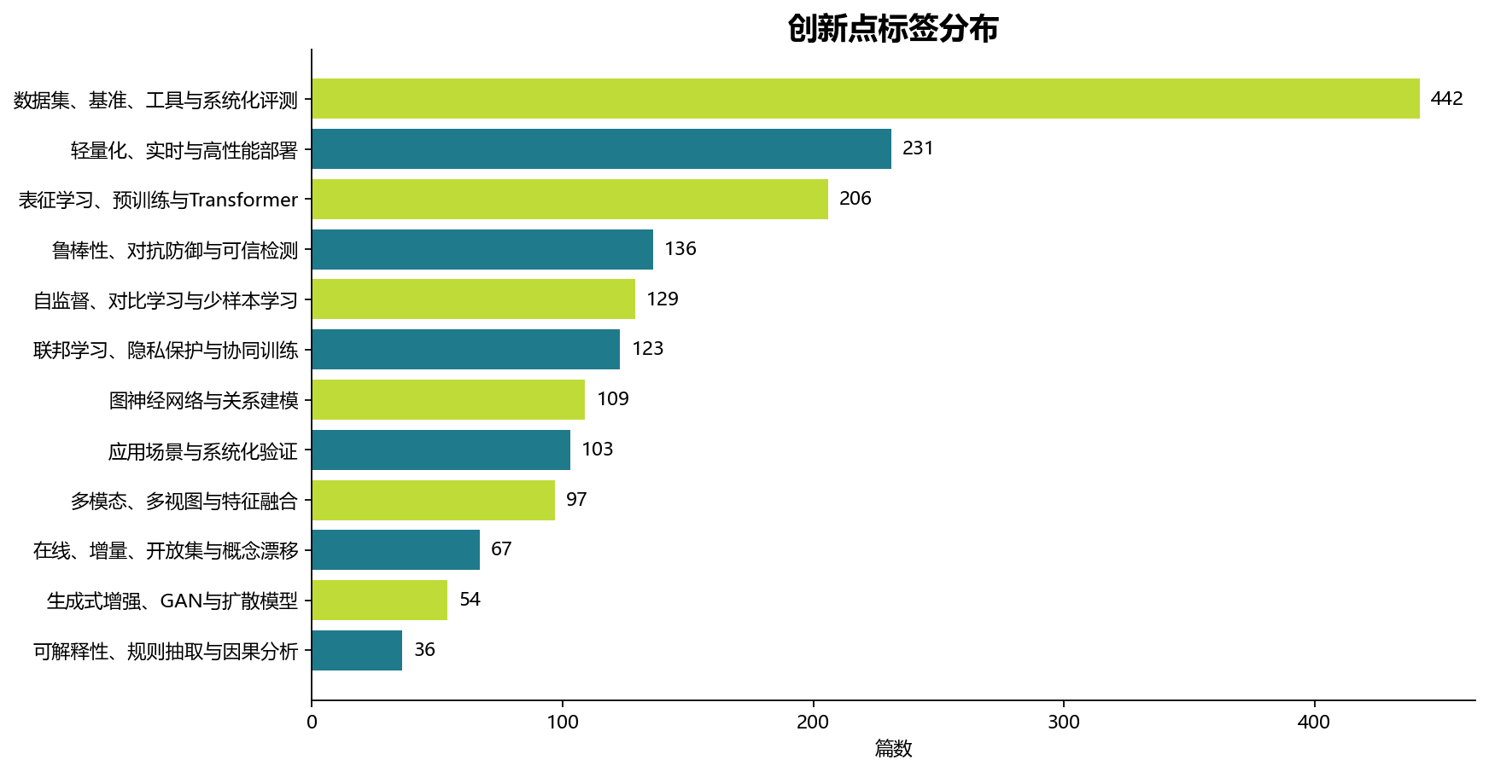
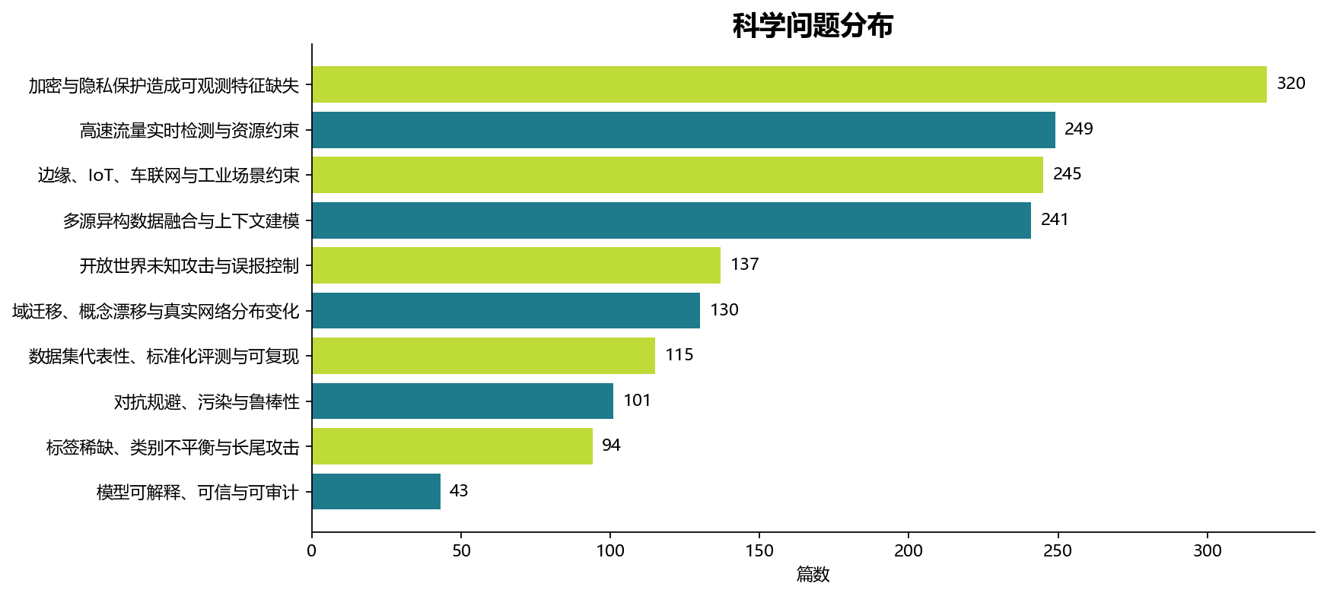
RESEARCH SIGNAL
文献侧启示：系统路线应从单点精度转向持续运营架构
组合趋势：Transformer/预训练解决表征，自监督解决标签稀缺，图学习解决关联，可解释与反馈解决安全运营闭环。
园区全流量采集分析系统 × AI驱动网络流量检测系统 | 融合分析
05

Slide 6
LAYERED FUSION
融合方式：不是系统拼接，而是分层嵌入
L0 数据底座
Probe / Kafka / ClickHouse / MinIO
提供真实流量、PCAP、会话、延迟和质量证据
L1 特征底座
FeatureStat / FeatureSeq / FeatureFingerprint
支撑统计、序列、TLS/QUIC指纹和多粒度建模
L2 检测模型
DA-FDIDS / Evidence-OpenEMTD / 级联模型
输出已知类、未知风险、低可信复核和模型版本
L3 关联解释
NebulaGraph / Evidence / PCAP / Threat Intel
形成攻击链、相似样本、证据冲突和取证报告
L4 运营闭环
Feedback / Whitelist / MLOps / model-updates
把TP/FP、未知候选和误报原因回流为模型迭代
融合原则
算法模块必须共享同一批特征、同一套模型版本、同一条证据链和同一个反馈闭环；否则验收指标和论文实验无法互证。
园区全流量采集分析系统 × AI驱动网络流量检测系统 | 融合分析
06

Slide 7
DATA CONTRACT
数据契约融合：现有特征已覆盖可信开放集检测的前三模态
FeatureStat
FeatureSeq
统计模态
序列模态
持续时间、pps/bps、包长/IAT、TCP标志、上下行比例
包长序列hash、IAT序列hash、小波能量与熵、序列blob引用
FeatureFingerprint
Graph Context
协议指纹
图上下文
TLS版本、JA3、SNI hash、证书sha256、payload熵
IP/资产/域名/证书/告警/情报关系，来自NebulaGraph和Fusion
下一步契约扩展：在 Detection / Evidence 中显式加入 unknown_risk、uncertainty、conflict_score、prototype_distance、energy_score、candidate_cluster_id。
园区全流量采集分析系统 × AI驱动网络流量检测系统 | 融合分析
07

Slide 8
MODEL INSERTION
模型接入点：研究算法以插件形式进入 Flink 与 MLOps
feature.stat.v1
实时特征输入
DA-FDIDS
动态图少样本检测 + GRL/MMD域适应 + LoRA在线适配
适合：跨域NIDS、少样本攻击、新环境快速适配
Flink Behavior Job
异步推理 / 热更新
Evidence-OpenEMTD
多模态证据、不确定性、模态冲突、原型距离、能量分数
适合：加密恶意流量、未知攻击、低可信复核
detections.v1
检测结果输出
Cascade Budget Detector
L0快速统计 -> L1序列 -> L2指纹 -> L3图 -> L4深度模型
适合：高速链路、资源约束、分层推理
Alert + Evidence
告警证据化
园区全流量采集分析系统 × AI驱动网络流量检测系统 | 融合分析
08

Slide 9
MLOPS LOOP
反馈学习闭环：从告警研判回到模型版本和在线热更新
告警研判
TP / FP反馈
样本池
训练评估
模型注册
model-updates
闭环关键字段
融合要求
alert_id、model_version、feature_set_id、feedback_label、reason_code、threshold-lock、artifact_uri、metrics、activation action。
研究模型必须接入同一套模型注册、灰度激活、回滚、审计和Flink广播热更新机制，不能脱离平台单跑。
园区全流量采集分析系统 × AI驱动网络流量检测系统 | 融合分析
09

Slide 10
EVIDENCE-OPENEMTD
可信开放集检测：把“未知攻击”做成可复核风险，而不是低置信标签
unknown_risk = λ1·uncertainty + λ2·conflict + λ3·prototype_distance + λ4·energy + λ5·drift
多模态特征
证据意见
冲突融合
风险分层
证据包
统计 / 序列 / 指纹 / 图
belief / uncertainty
模态一致性与折扣
known / review / unknown
相似样本 / 异常子图 / 复核建议
产品落点
论文落点
告警详情页展示：未知风险、综合不确定性、模态冲突、最近已知原型、弱证据模态、建议复核动作。
模态缺失、模态污染、模态冲突、混合噪声标签、开放集留出、校准可信性和证据包复核实验。
园区全流量采集分析系统 × AI驱动网络流量检测系统 | 融合分析
10

Slide 11
DA-FDIDS
DA-FDIDS 的正确融入方式：动态少样本与跨域适配插件
适
适合做什么
B0
DIDS-MFL
动态图入侵检测：基于通信实体和流事件的时序关系建模。
少样本攻击识别：support/query episode 适配新类别或小样本攻击。
跨域泛化：GRL/MMD/Stable-LoRA 缓解园区、时间、协议和设备分布偏移。
B1
TrafficEncoder
B2
LoRA
不应夸大什么
B4
GRL
不
不是完整全流量采集工程，不替代 Probe/Kafka/Flink。
当前更接近闭集 few-shot episode 分类，不能直接等同开放集拒识。
TrafficEncoder 若无真实预训练权重，不宜直接称为流量基础大模型。
B5
MMD
B8
Full DA-FDIDS
实验门槛
必须补 cross-domain、host-disjoint、time-disjoint、flow-disjoint 和 B0-B8 消融，否则容易被质疑为随机划分高分。
园区全流量采集分析系统 × AI驱动网络流量检测系统 | 融合分析
11

Slide 12
GRAPH FUSION
多源融合：把模型分数变成攻击上下文和误报消解能力
Asset
Flow/Session
Device Log
安全实体图
Alert/Evidence
User Event
Threat Intel
检测增益
科研切入
图上下文补齐单流模型看不到的资产重要性、账号行为、IOC命中、横向移动路径和历史相似告警。
做单源/多源消融：只流量 vs 流量+资产 vs 流量+日志+用户行为+情报，量化误报下降和提前量。
园区全流量采集分析系统 × AI驱动网络流量检测系统 | 融合分析
12

Slide 13
HIGH-SPEED PATH
高速全流量约束：用级联检测和预算调度兼顾吞吐与精度
L0
快速统计
L1
序列特征
L2
协议指纹
L3
图关系
L4
深度证据
pps/bps、包长、IAT、端口、方向
前N包长度/方向/时间间隔
TLS/QUIC、JA3、SNI、证书
通信邻域、资产、情报、历史告警
开放集、原型、能量、不确定性
预算调度规则
验收价值
队列长度、CPU/GPU负载、Flink backpressure、Kafka lag、初筛风险和不确定性共同决定是否升级到高成本特征。
将10×100Gbps/512Mpps能力从“所有流量跑深度模型”的不现实假设，改成可证明的线速筛查+疑似深检方案。
园区全流量采集分析系统 × AI驱动网络流量检测系统 | 融合分析
13

Slide 14
PRODUCT WORKFLOW
产品融合：AI检测结果要落在现有安全运营页面中
综合态势
加密流量
告警中心
展示未知风险趋势、模型健康、证据完整度
查看TLS/QUIC指纹、异常外联、开放集风险
按known/review/unknown分层研判和反馈
取证分析
模型管理
MLOps编排
PCAP、Session、证据hash、相似样本
版本、阈值、指标、激活、回滚
标注、训练、盲测、注册、发布
页面原则：不新增孤立“AI演示页”，而是在告警、取证、图谱、模型和MLOps页面中呈现可操作、可审计、可反馈的AI结果。
园区全流量采集分析系统 × AI驱动网络流量检测系统 | 融合分析
14

Slide 15
ACCEPTANCE
验收融合：科研指标必须落到平台证据包和第三方盲测
门禁项 | 状态 | 融合后的证据要求
功能主链路 | 已较强 | Probe/Kafka/Flink/API/UI真实链路、PCAP下载、反馈、MLOps
P95 <= 60s | 已闭环 | 事件时间链、API/UI seen 时间、分段P95
95%/5% | 未闭环 | 需冻结样本、阈值锁、labels/predictions、第三方签认
Unknown Recall | 未闭环 | 开放集留出、未知攻击样本、OSCR/FPR@95TPR
100G/512Mpps | 未闭环 | 硬件窗口、流量profile、资源水位、丢包/Kafka lag
多源融合价值 | 结构门通过 | 仍需真实消融、误报下降、MTTR下降、试点签认
关键结论
AI模型不能只报告训练集Accuracy；必须进入冻结盲测包，按Detection rate、FPR、Unknown recall、置信区间和第三方签认闭环。
园区全流量采集分析系统 × AI驱动网络流量检测系统 | 融合分析
15

Slide 16
ROADMAP
实施路线：先打通最小可信闭环，再扩展图融合与高速预算
M1
2周
M2
4周
M3
6-8周
M4
8-12周
M5
12周+
特征契约对齐
Evidence-OpenEMTD MVP
在线推理接入
MLOps闭环
扩展增强
确认FeatureStat/Seq/Fingerprint字段；设计Detection扩展与Evidence metrics_json。
三模态evidence、uncertainty、conflict、unknown_risk；离线盲测脚本。
Flink消费feature.stat.v1；输出detections.v1；告警详情展示AI证据。
反馈样本池、阈值锁、模型注册、model-updates热更新、回滚。
图模态、多源消融、高速级联预算、第三方盲测与试点报告。
园区全流量采集分析系统 × AI驱动网络流量检测系统 | 融合分析
16

Slide 17
OUTPUTS
融合后的科研与成果输出：论文、专利、软著、验收证据互相支撑
论文方向 1
论文方向 2
Evidence-OpenEMTD：证据冲突感知的可信开放集多模态加密恶意流量检测。
DA-FDIDS：域自适应基础表征增强的少样本动态网络入侵检测框架。
专利方向
工程证据
可信开放集检测、多粒度预算调度、多源知识图谱置信融合、LLM证据包幻觉校验。
盲测包、P95链路、模型热更新、PCAP证据、融合价值报告、第三方签认。
同一条真实链路同时支撑论文实验、专利实施例、系统演示和验收报告，避免科研与工程两张皮。
园区全流量采集分析系统 × AI驱动网络流量检测系统 | 融合分析
17

Slide 18
结论与下一步
风险
两个系统分裂建设，导致数据、模型、告警和证据口径不一致。
控制
算法以插件方式接入现有Feature、Detection、Evidence、MLOps和model-updates链路。
优先
先做三模态Evidence-OpenEMTD MVP和检测质量冻结包，再扩展图融合与高速预算。
最终目标：把全流量系统从“看得见、查得到”升级为“可检测、可解释、可学习、可验收”。
园区全流量采集分析系统 × AI驱动网络流量检测系统 | 融合分析
18

